Slide 1

Профілактика торгівлі людьми
ЧЕЛЕНДЖ
Програма «Особиста гідність. Безпека життя. Громадянська позиція»

Slide 2

Аналіз анкетування батьків з питання «торгівля людьми»
/батьківський лекторій 01.12.16р./
Що таке «торгівля людьми»
96% респондентів обізнані з даного питання,
4% - без відповіді
Чи актуальною для України є проблема торгівлі людьми
100% респондентів вважають актуальною проблемою сучасне рабство
Причини торгівлі людьми:
низький соціальний рівень життя, економічне становище країни – 37%;
збагачення групи людей, легкі гроші – 48%;
необізнаність, не інформованість населення – 15%
Як людина може потрапити в руки торговців людьми:
пошук роботи за кордоном – 19%;
легковажність, обман, жага багатства, легкі гроші – 81%
Ризик потрапляння в руки торговців /за шкалою оцінювання/
особисто | 14 | 3 | 6 |  |  |  |  |  |  | 2
діти | 7 | 3 | 2 | 2 | 3 | 1 | 1 |  |  | 4
знайомі | 8 | 4 | 4 | 4 | 1 |  |  |  |  | 3
 | 1 бал | 2 бали | 3 бали | 4 бали | 5 балів | 6 балів | 7 балів | 8 балів | 9 балів | 10 балів

Slide 3

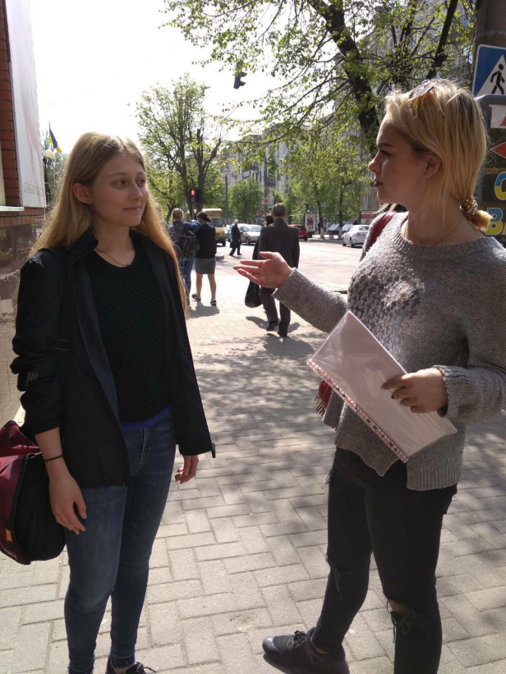
Чи актуальною для України є проблема торгівлі людьми?
100% респондентів вважають
актуальною проблемою сучасне рабство
Що таке «торгівля людьми» ?
100% респондентів обізнані з цього питання
Інтерв,ю - опитування з проблеми
«Торгівля людьми очима кропивничан»
Вік респондентів від 11 до 30 років

Slide 4
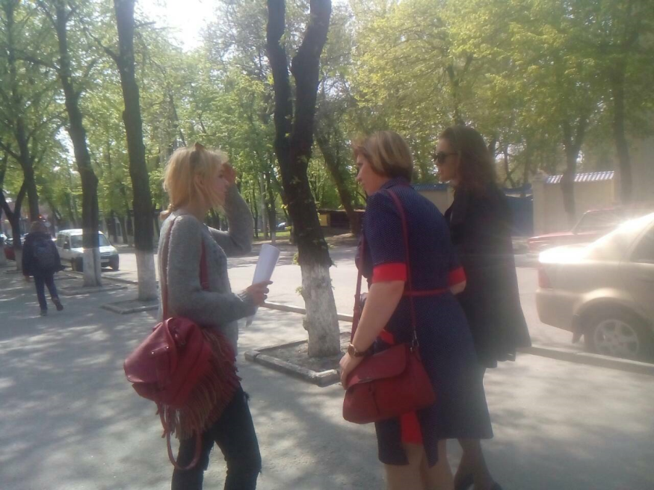
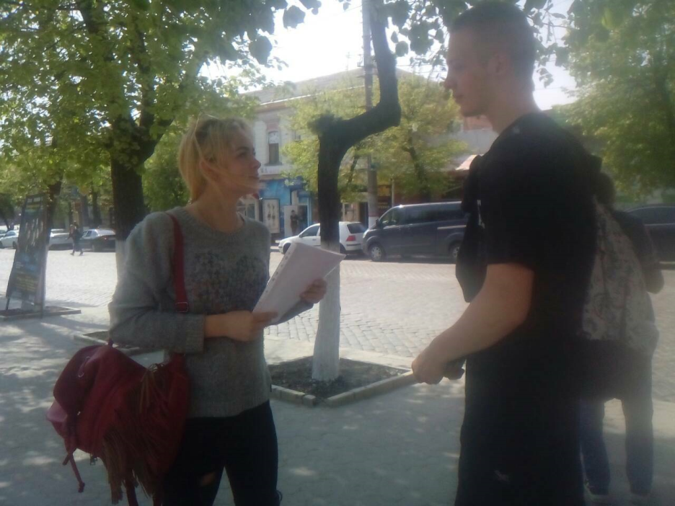
Чи вважаєте Ви проблему торгівлі людьми загрозою для нашого суспільства?
Чи траплялися з Вашими близькими або знайомими такі випадки?

Slide 5
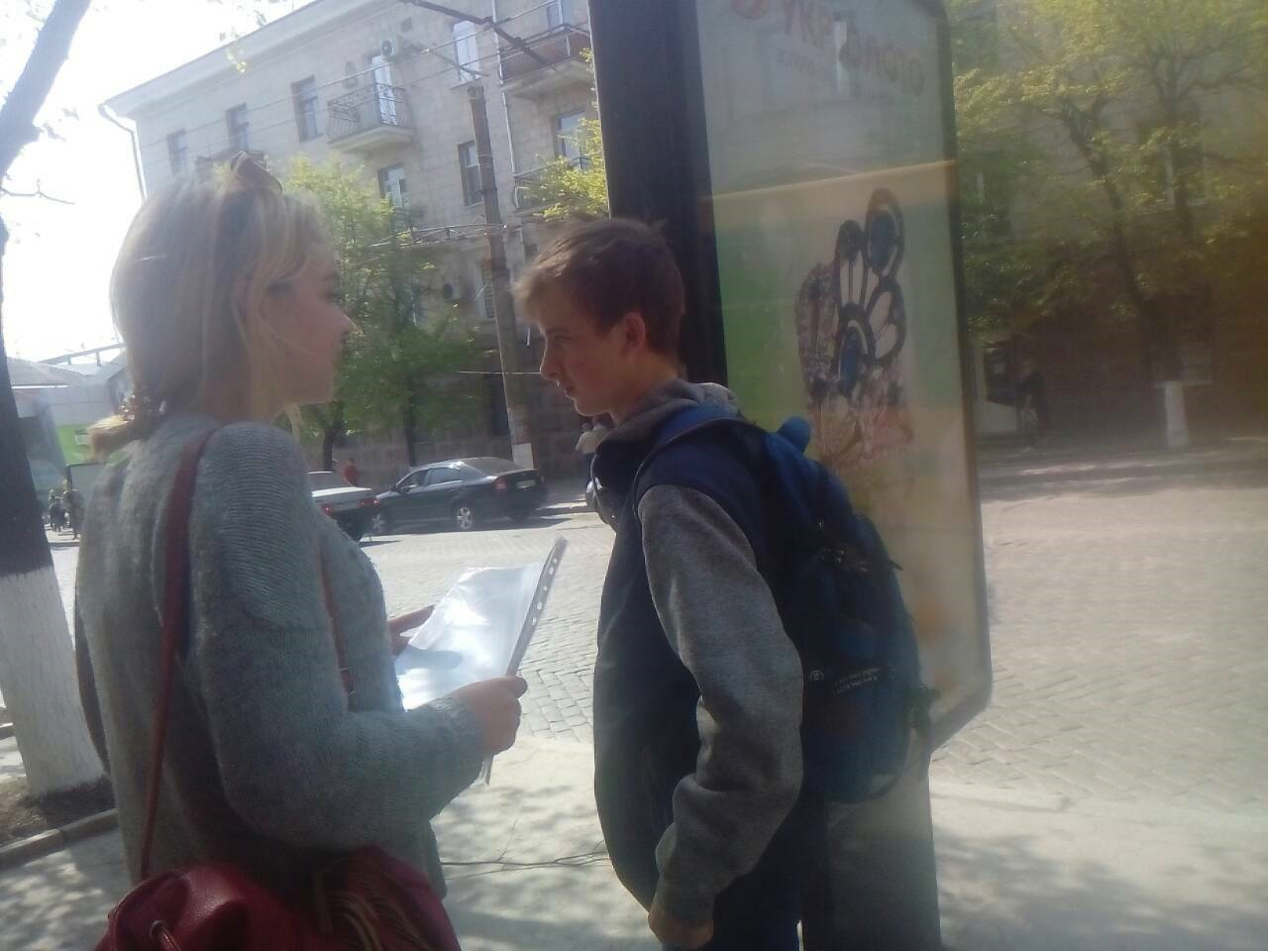
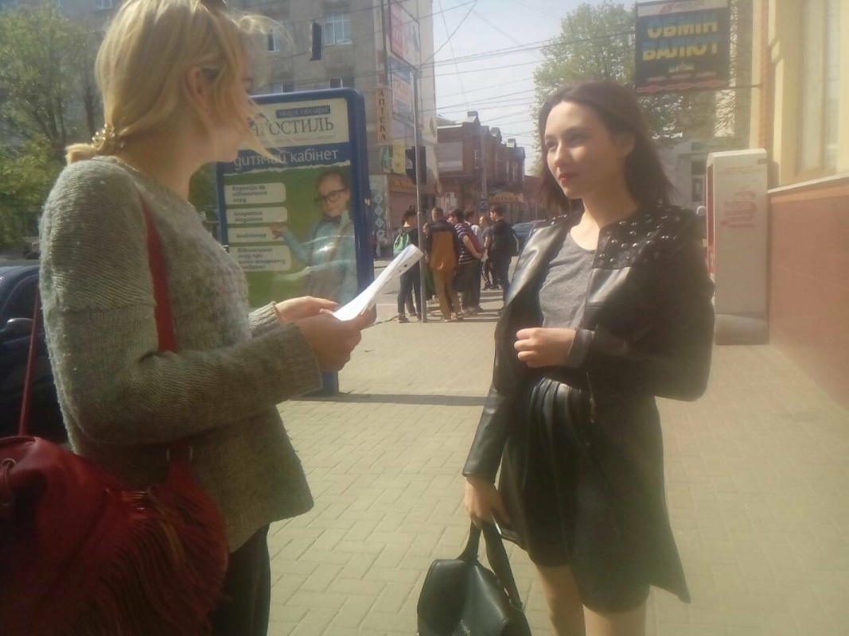
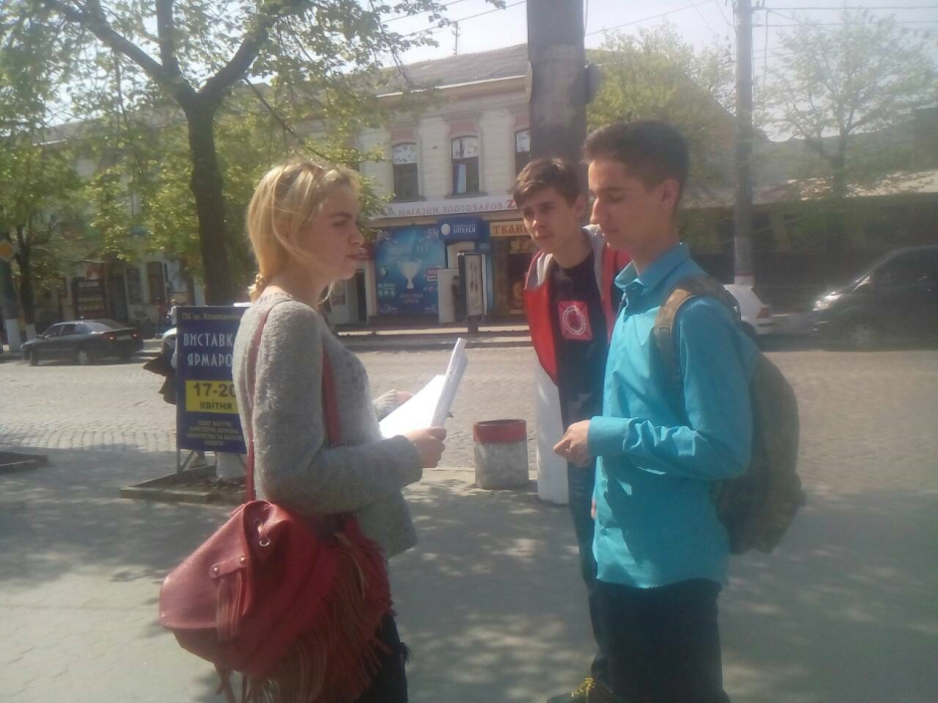
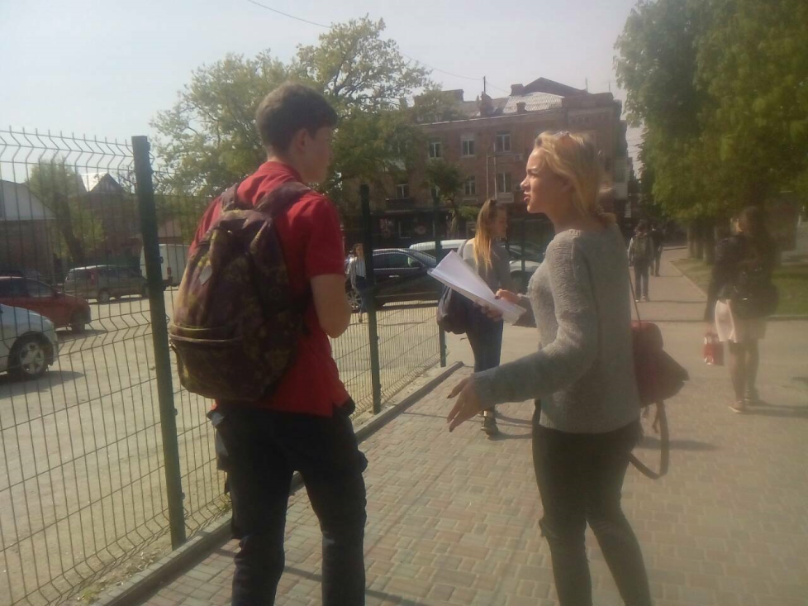
На Вашу думку, чи могли б самі стати жертвою торгівлі людьми?

Slide 6
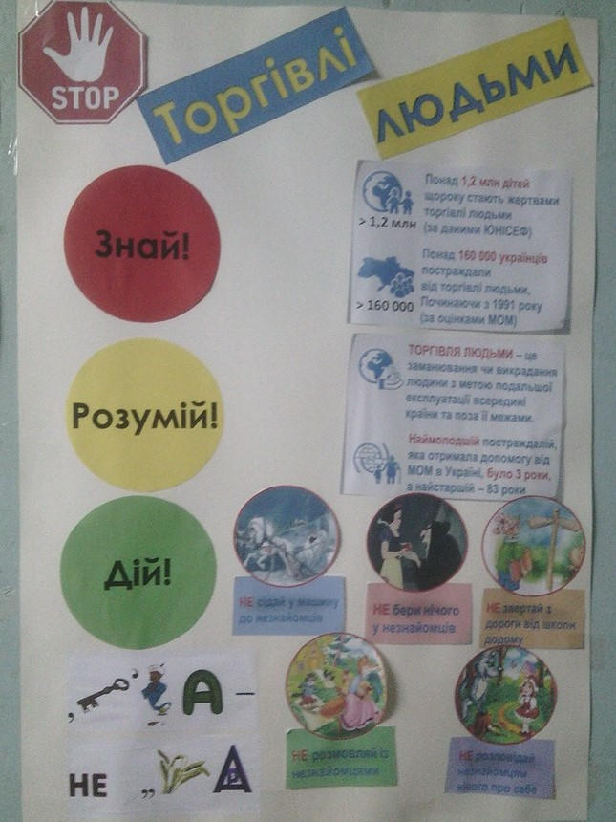

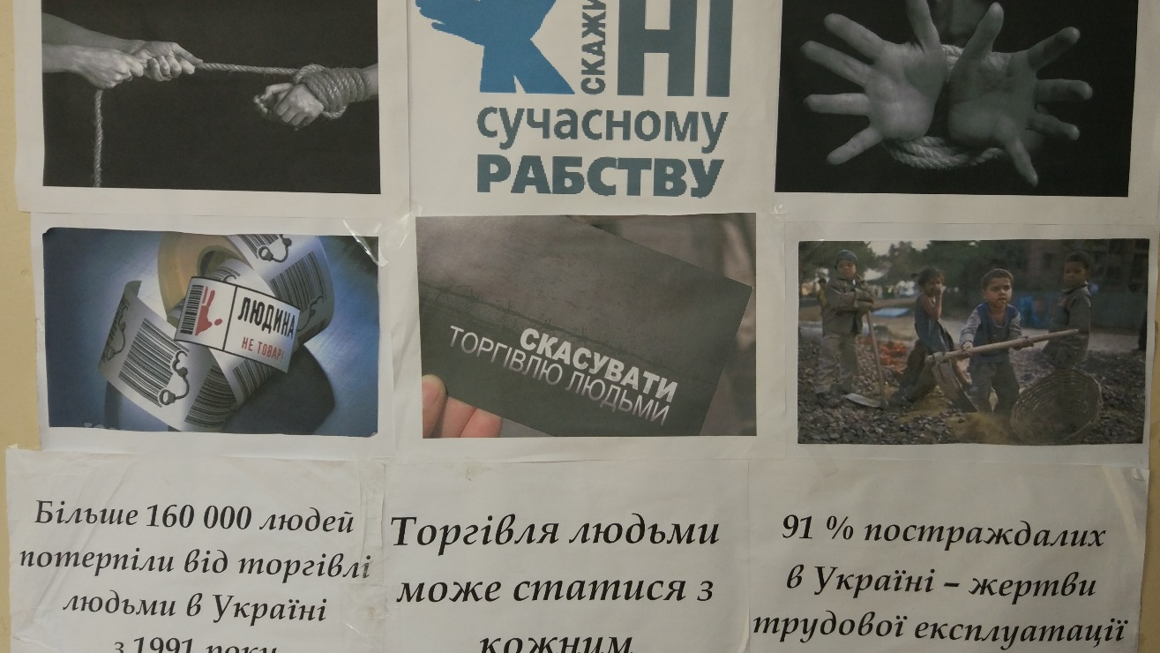
Графічні мотиватори

Slide 7
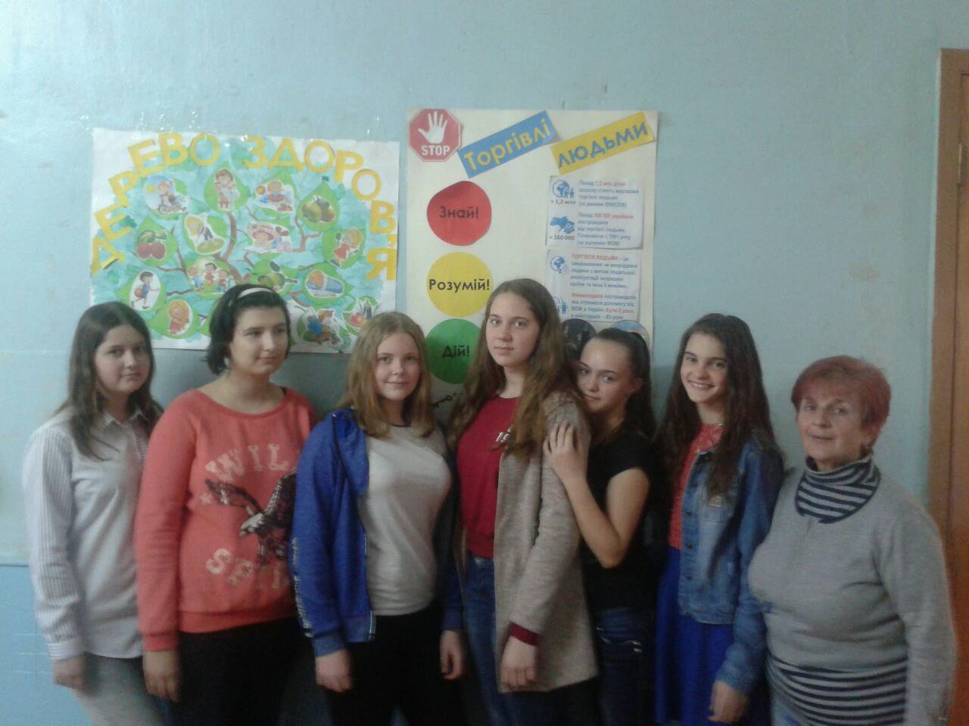

Slide 8
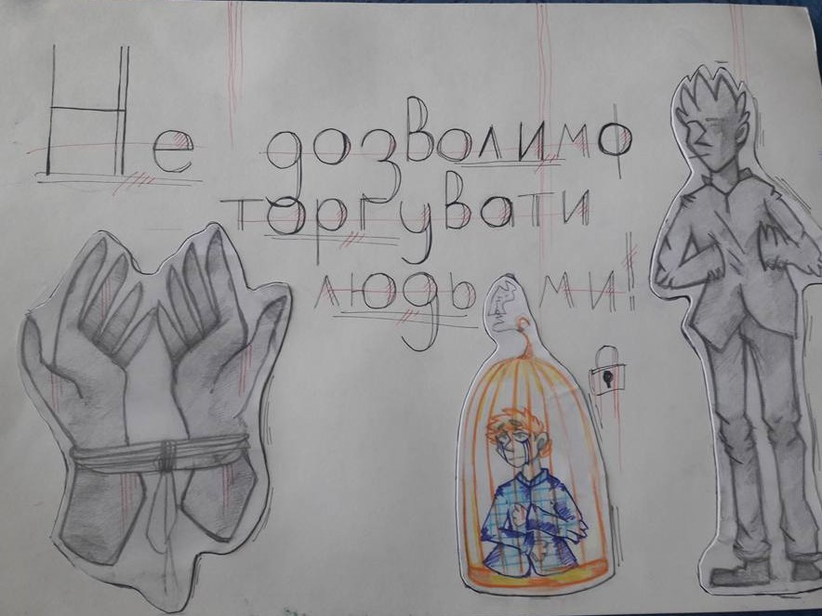
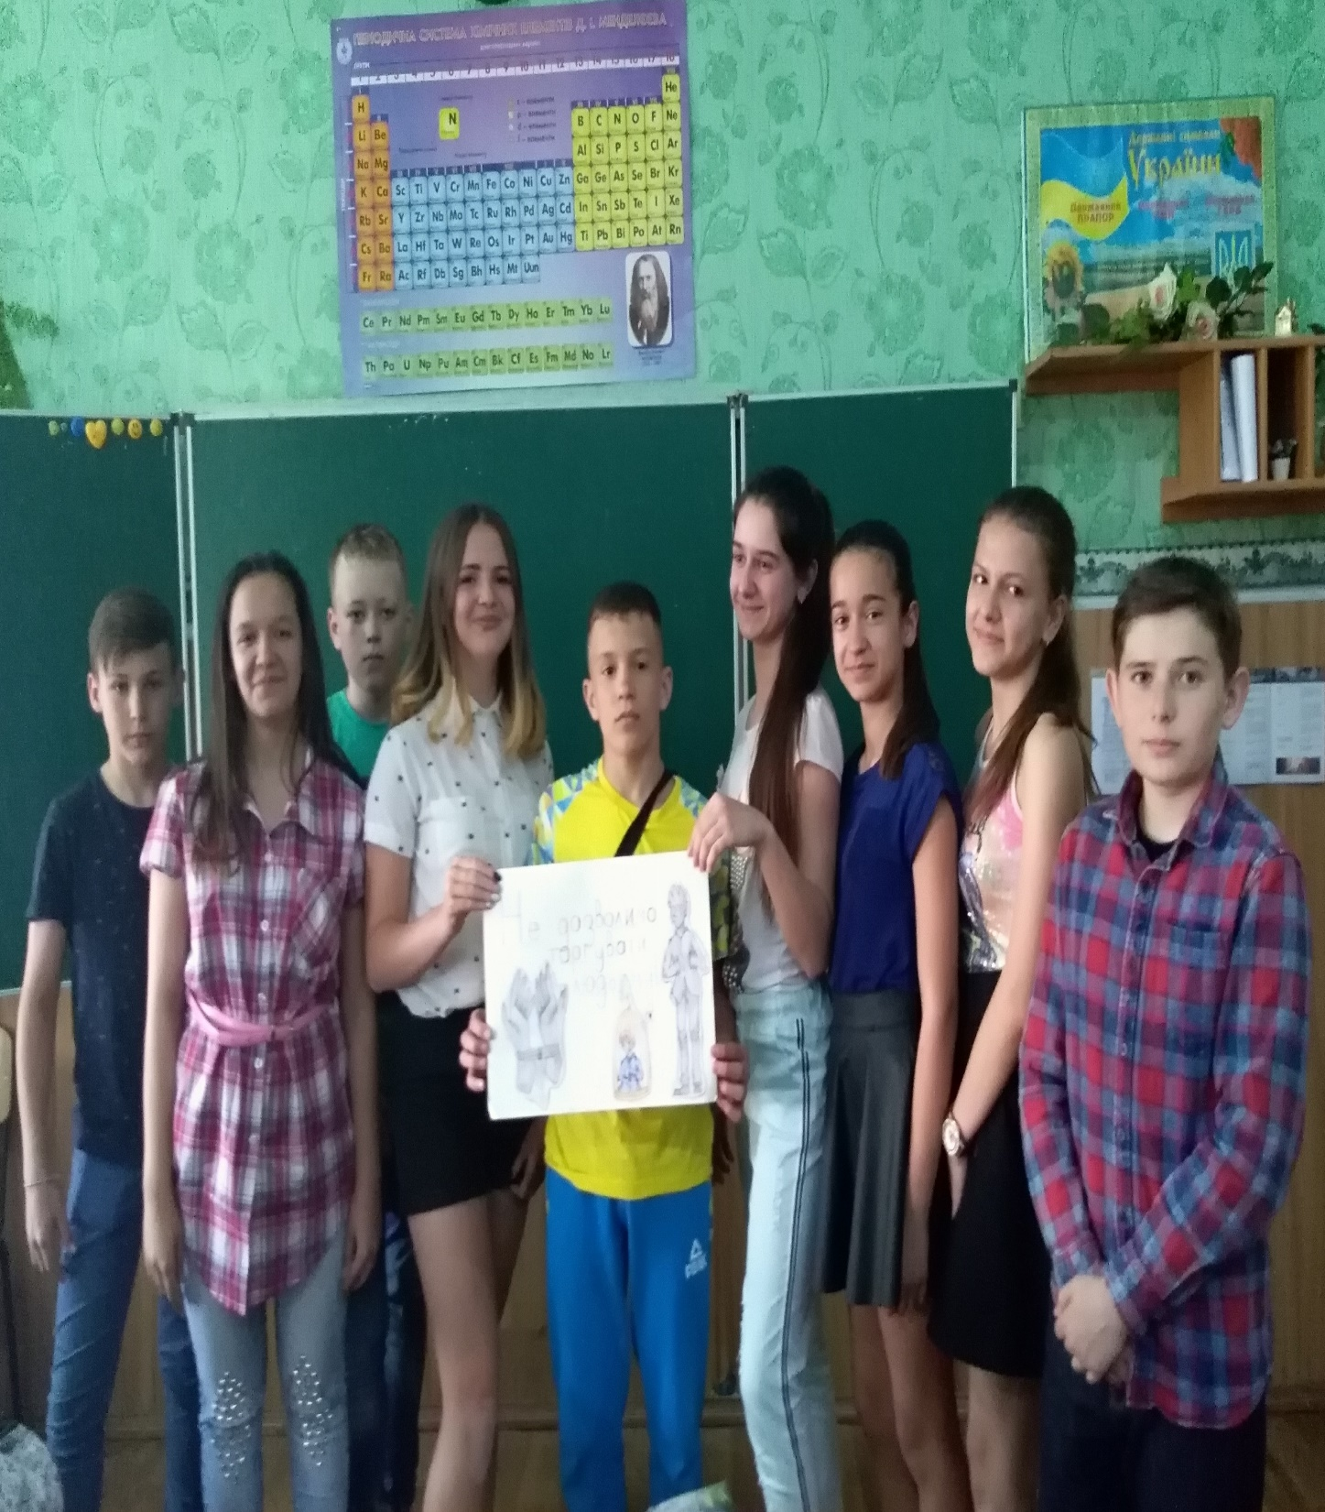

Slide 9
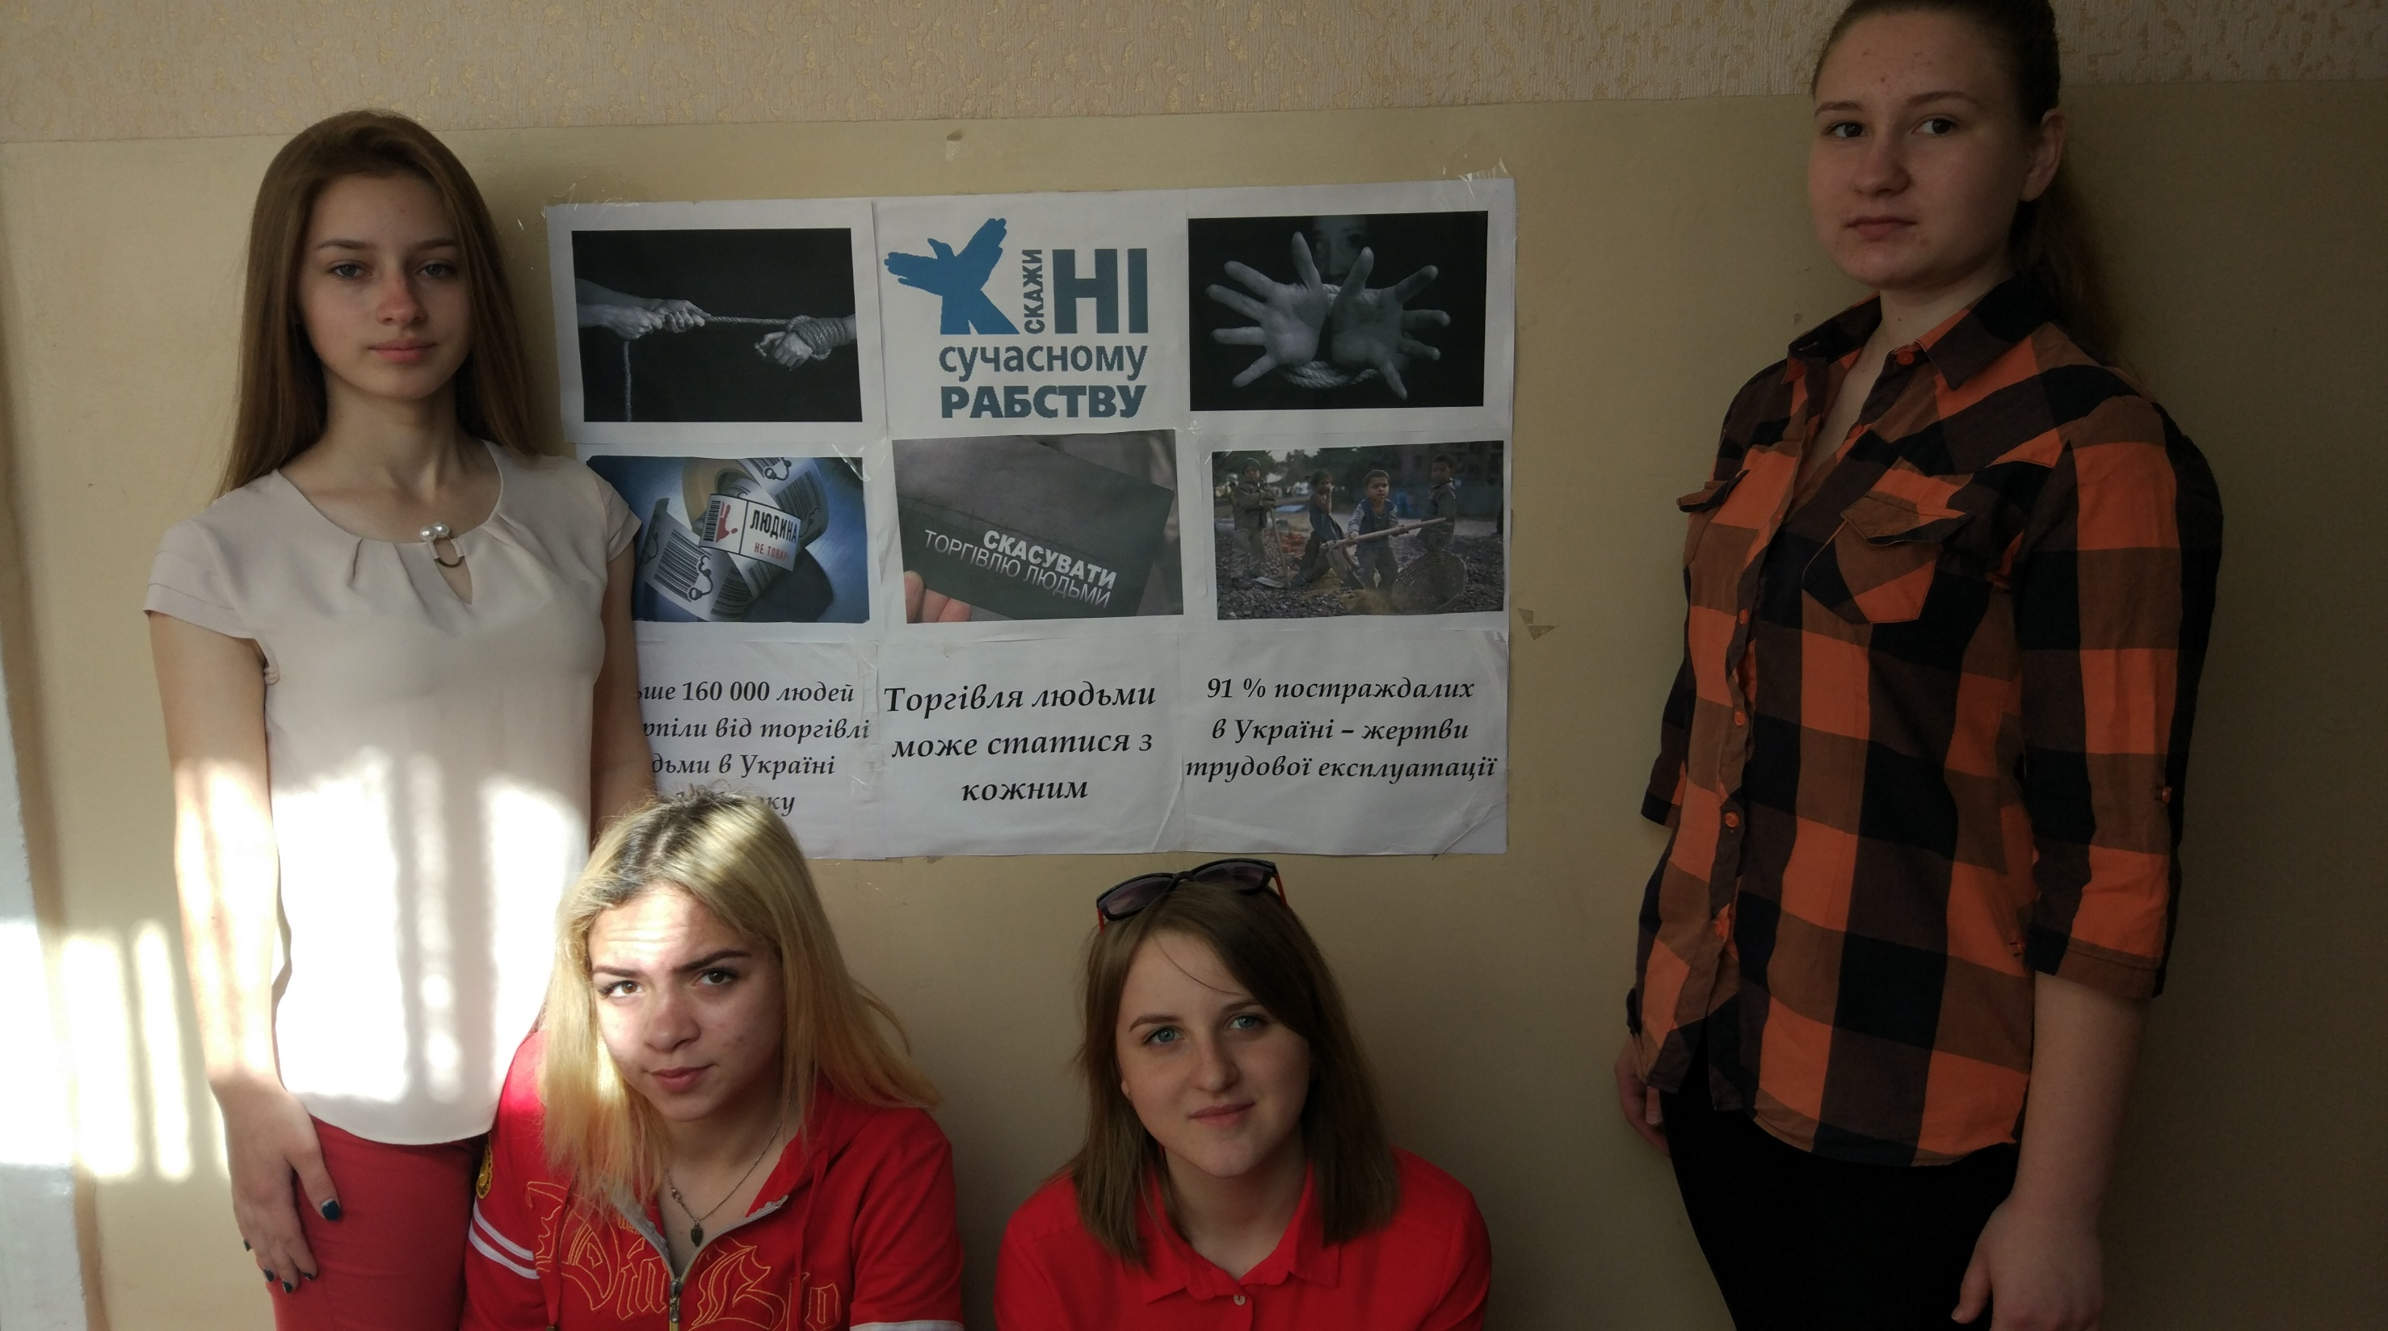

Slide 10
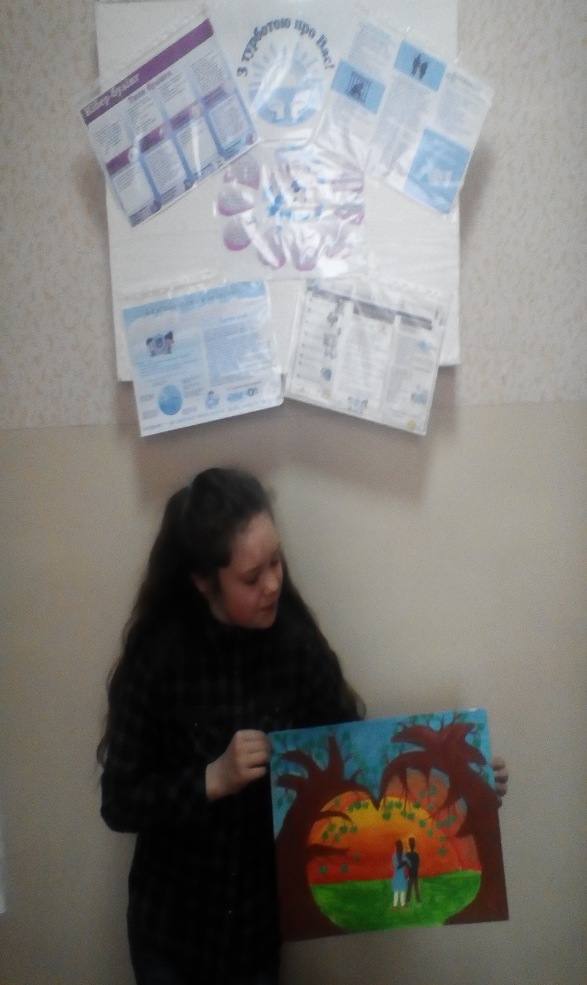
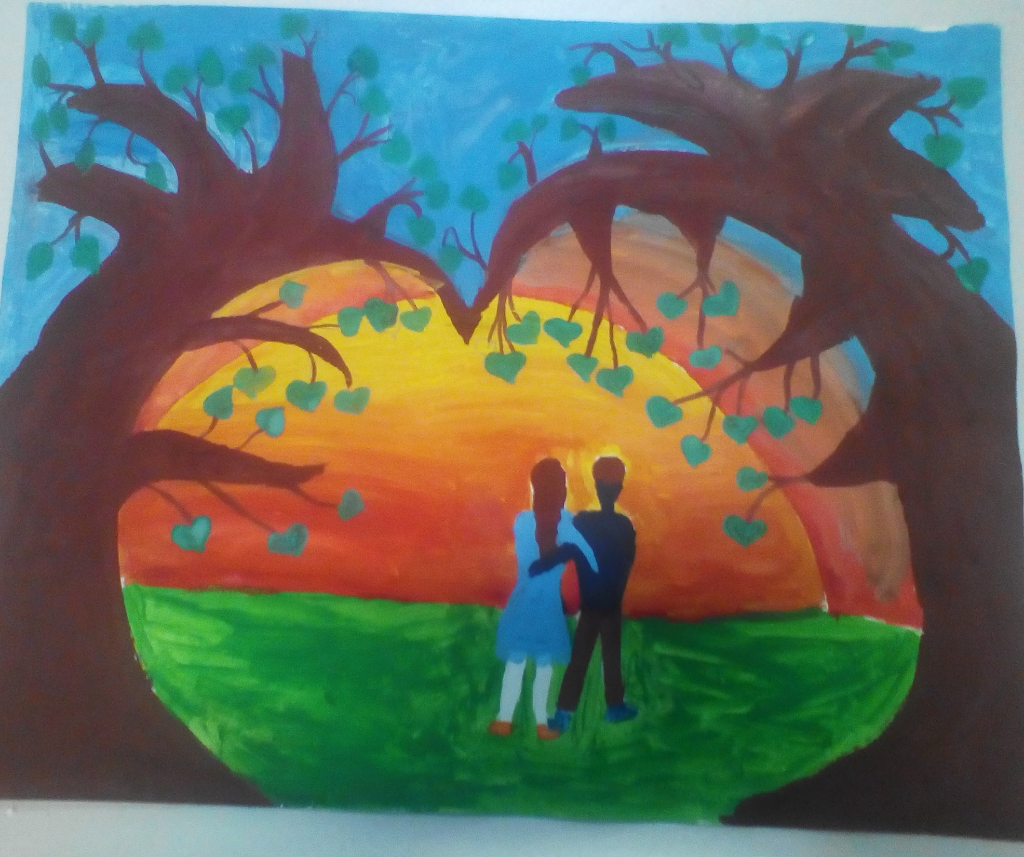
ВІДКРИЙ СВОЇ ОЧІ !

Slide 11
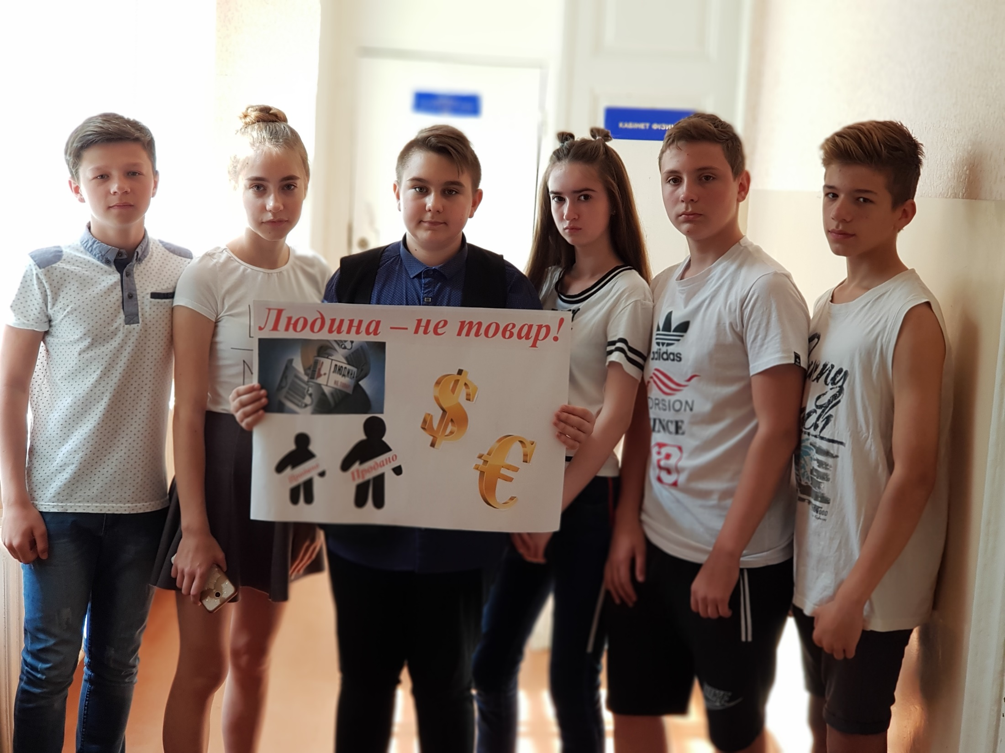

Slide 12
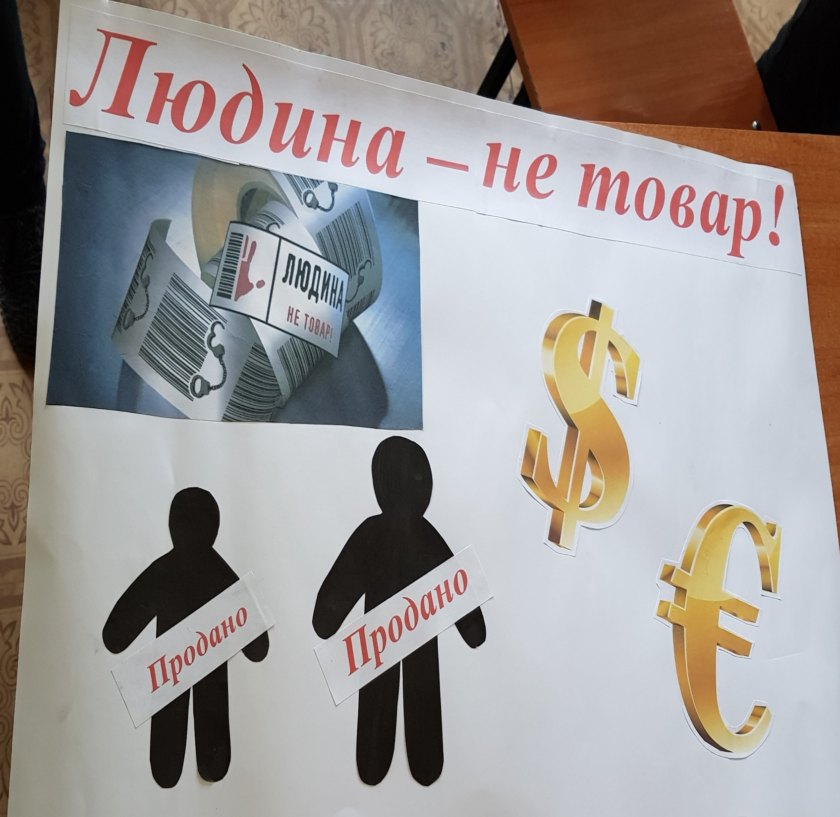
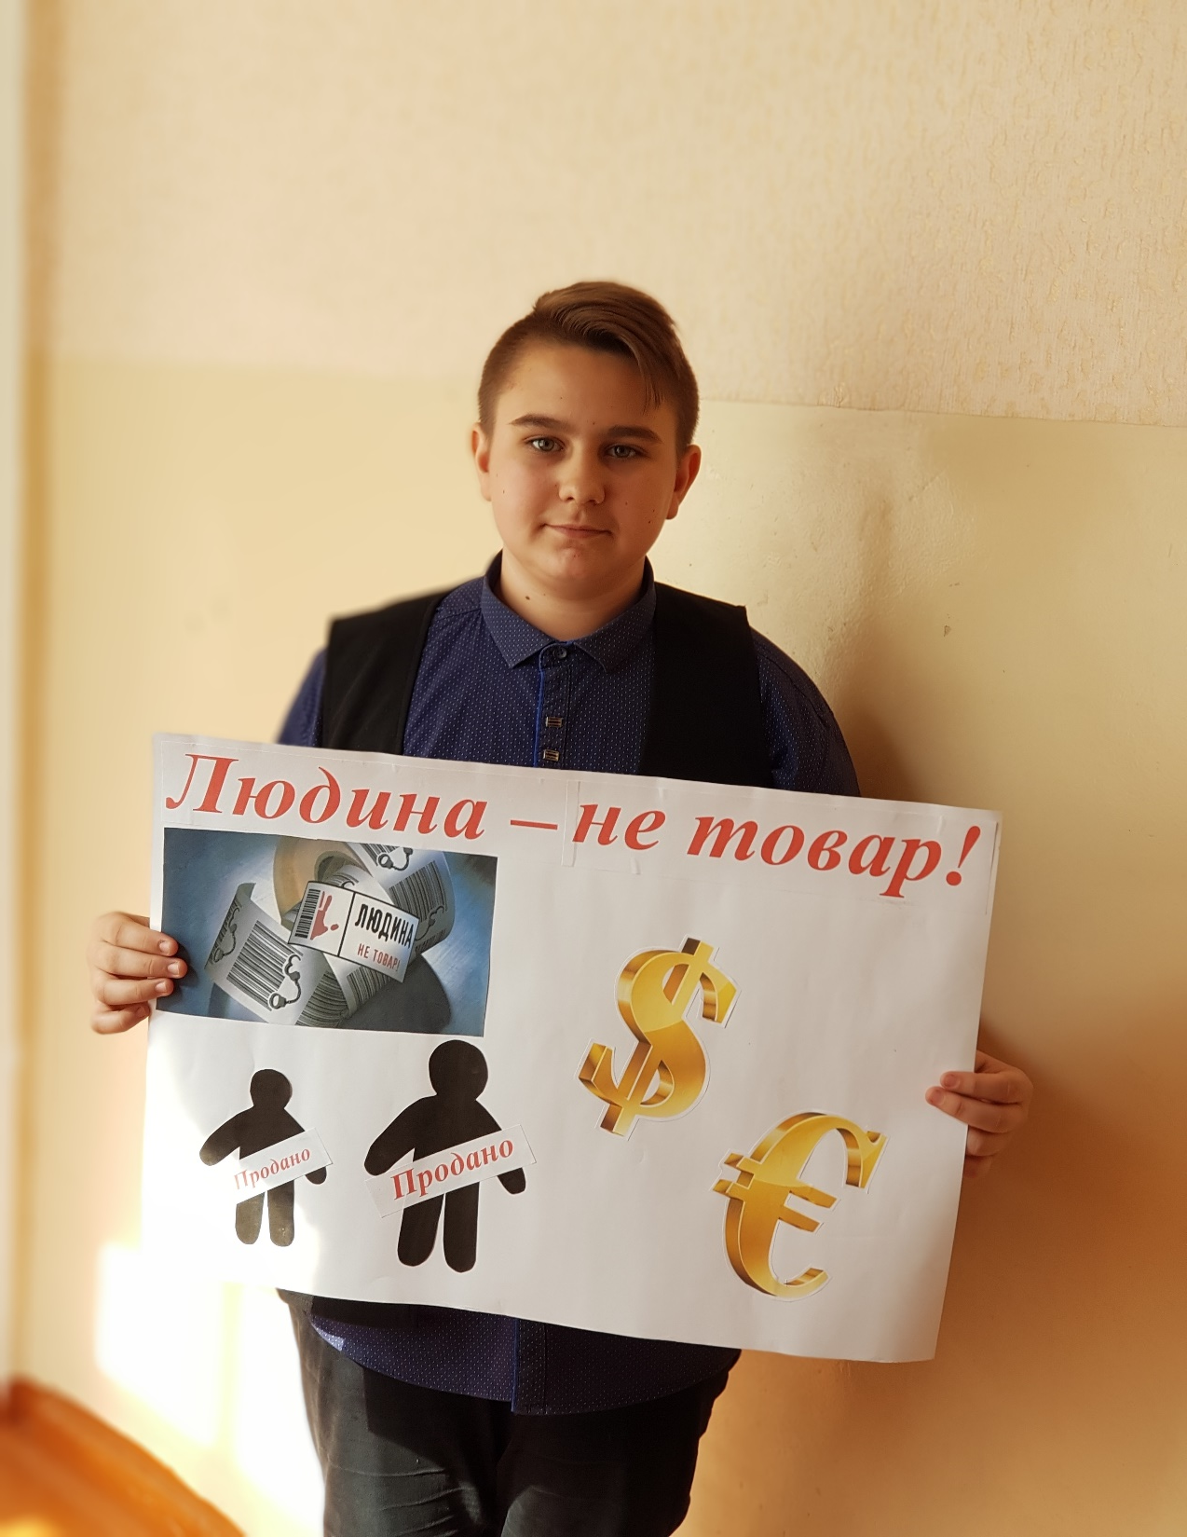

Slide 13
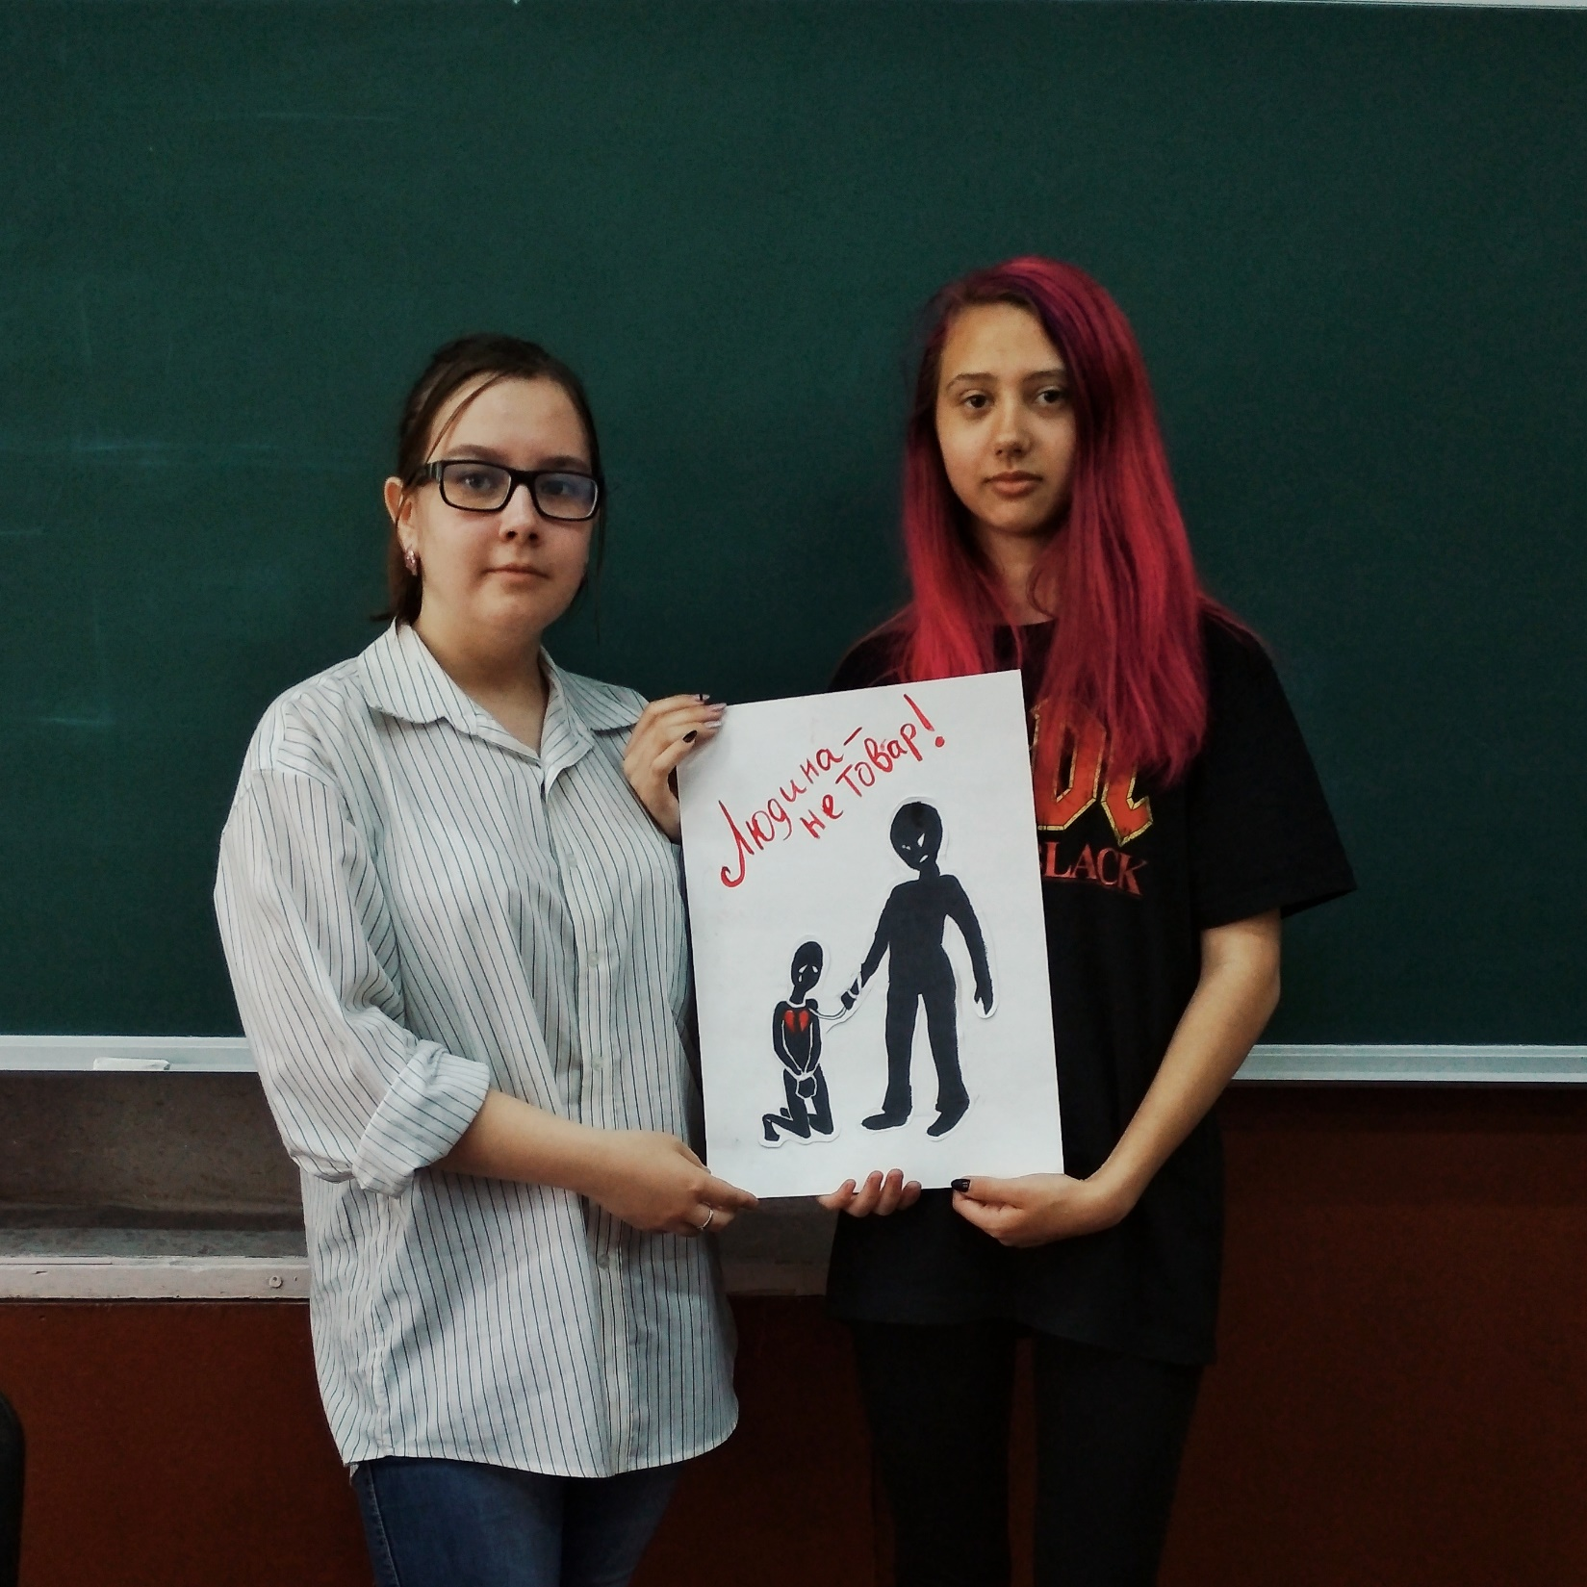

Slide 14
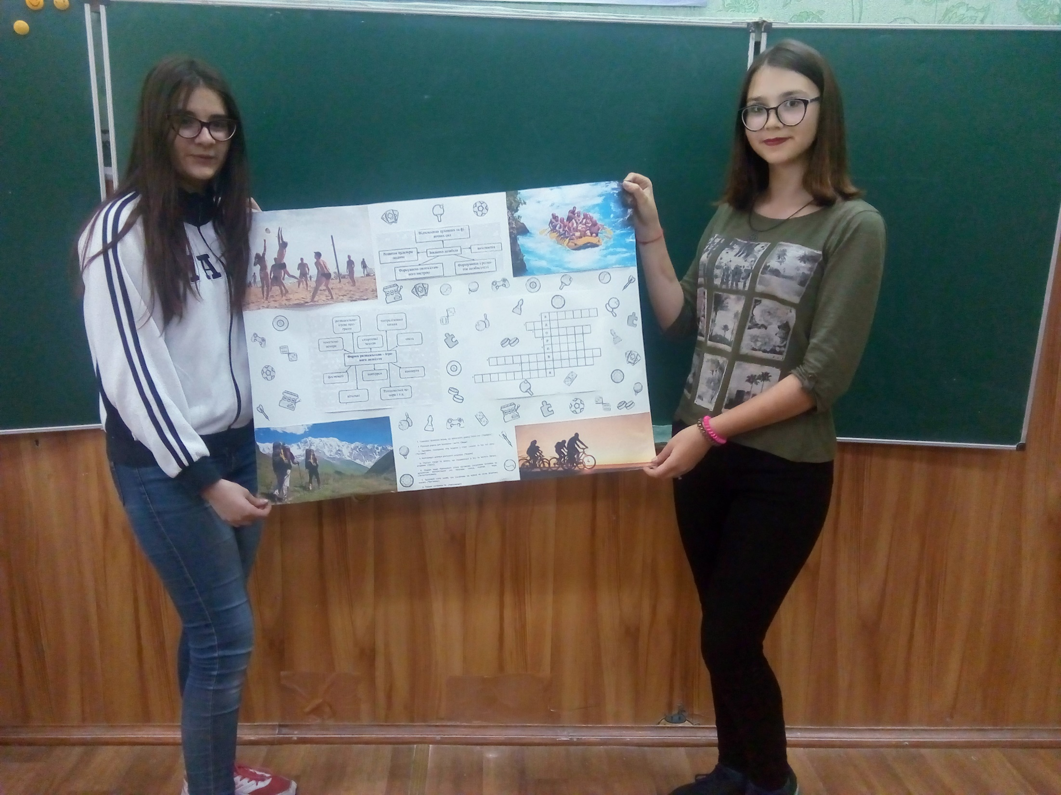
МИ ПРОТИ СУЧАСНОГО РАБСТВА! МИ ЗА БЕЗПЕЧНЕ ТА КОРИСНЕ ДОЗВІЛЛЯ!

Slide 15
Віртуальна фотовиставка
Учні, батьки та класні керівники
7-10-х класів

Slide 16

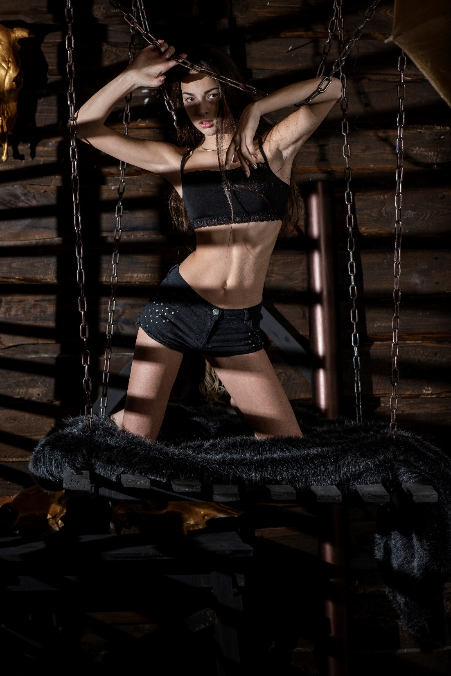
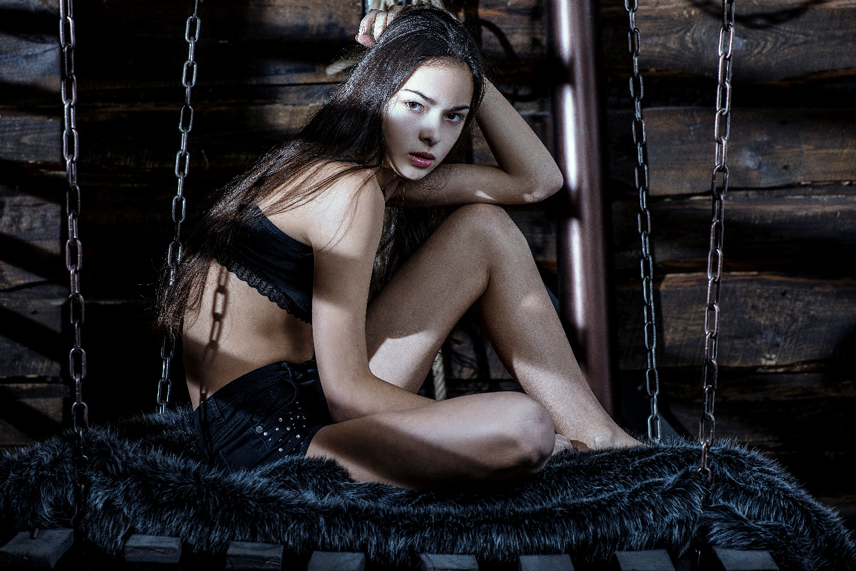
СКАСУВАТИ ТОРГІВЛЮ ЛЮДЬМИ!!!
РАБСТВО ДОСІ ІСНУЄ…

Slide 17
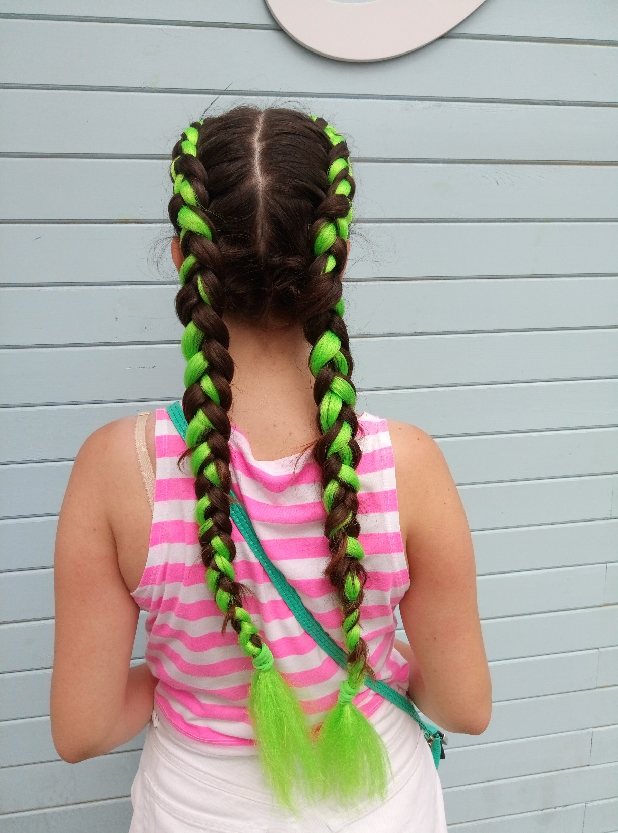
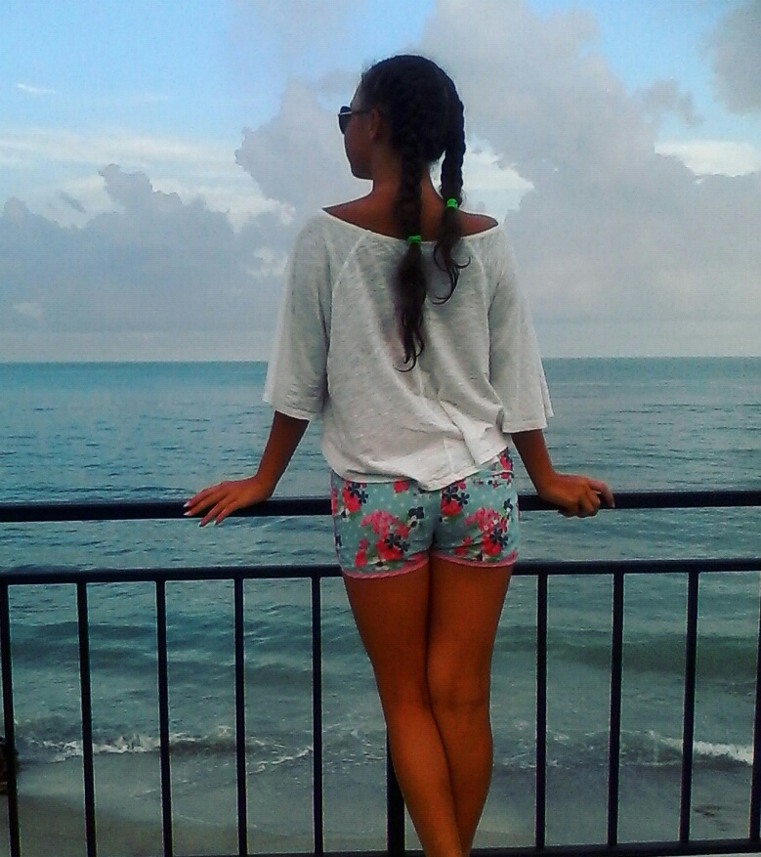
STOP!
В И Б І Р
ЗАВЖДИ
Є!

Slide 18
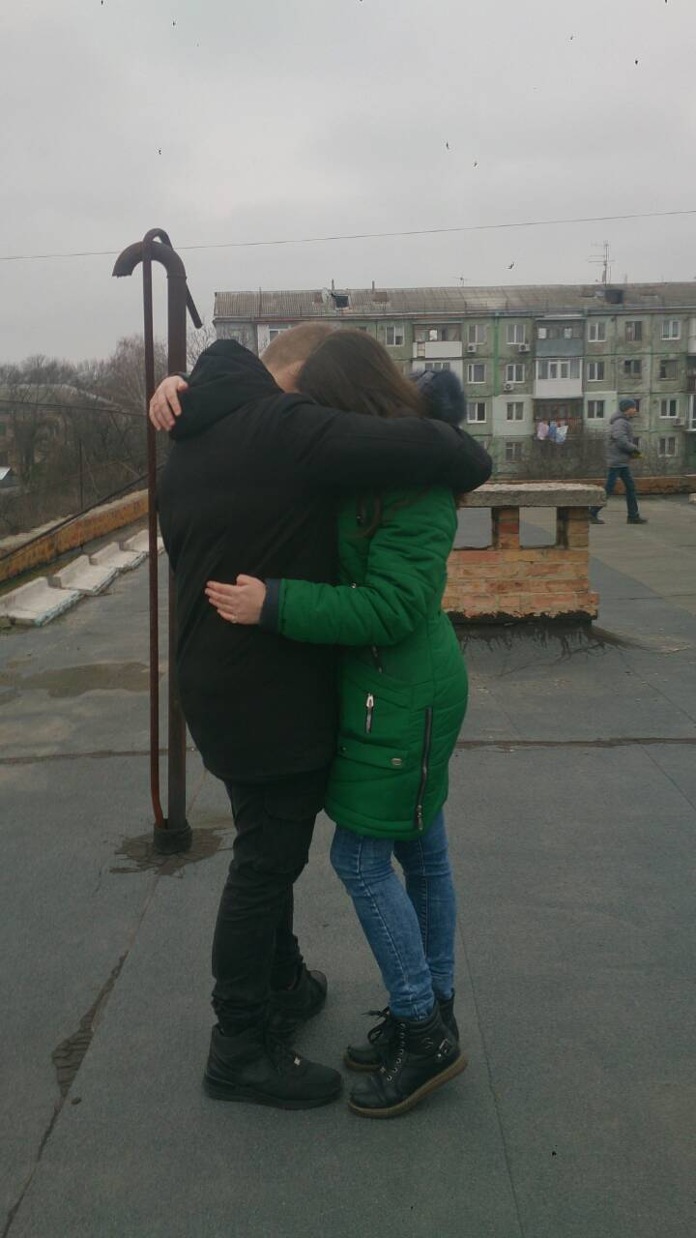
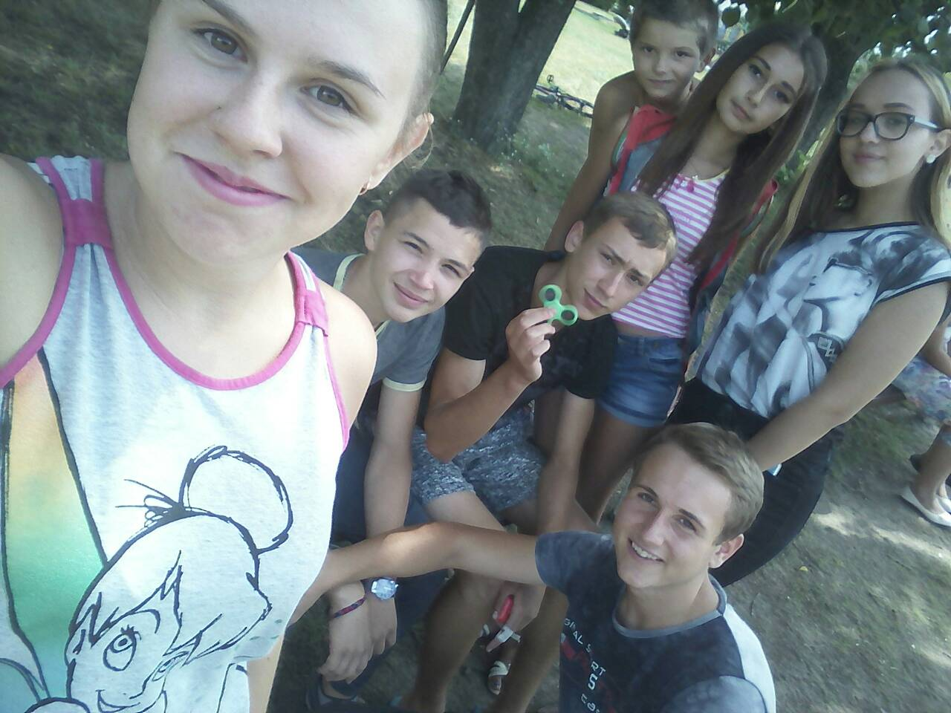
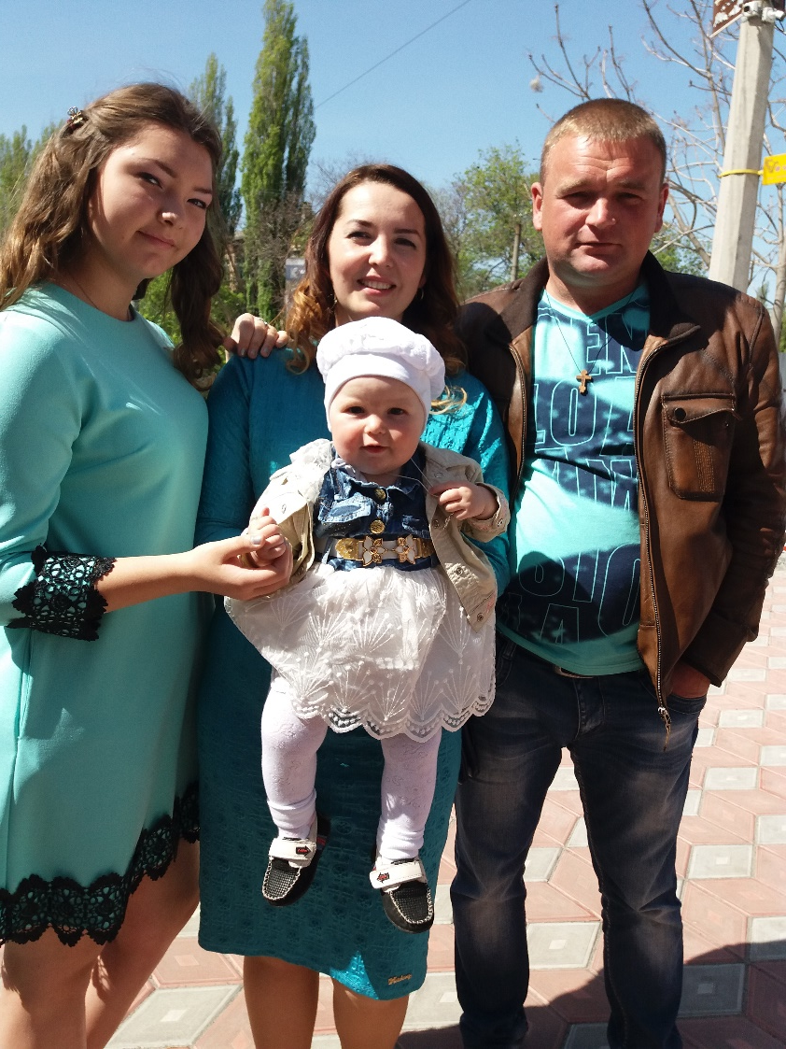
НАЙВИЩА ЦІННІСТЬ – ДОВІРА!
БЕРЕЖИ ТЕ, ЩО В ТЕБЕ Є! НЕ ДИВИСЬ НА ТЕ,
ЩО Є В ІНШИХ!

Slide 19
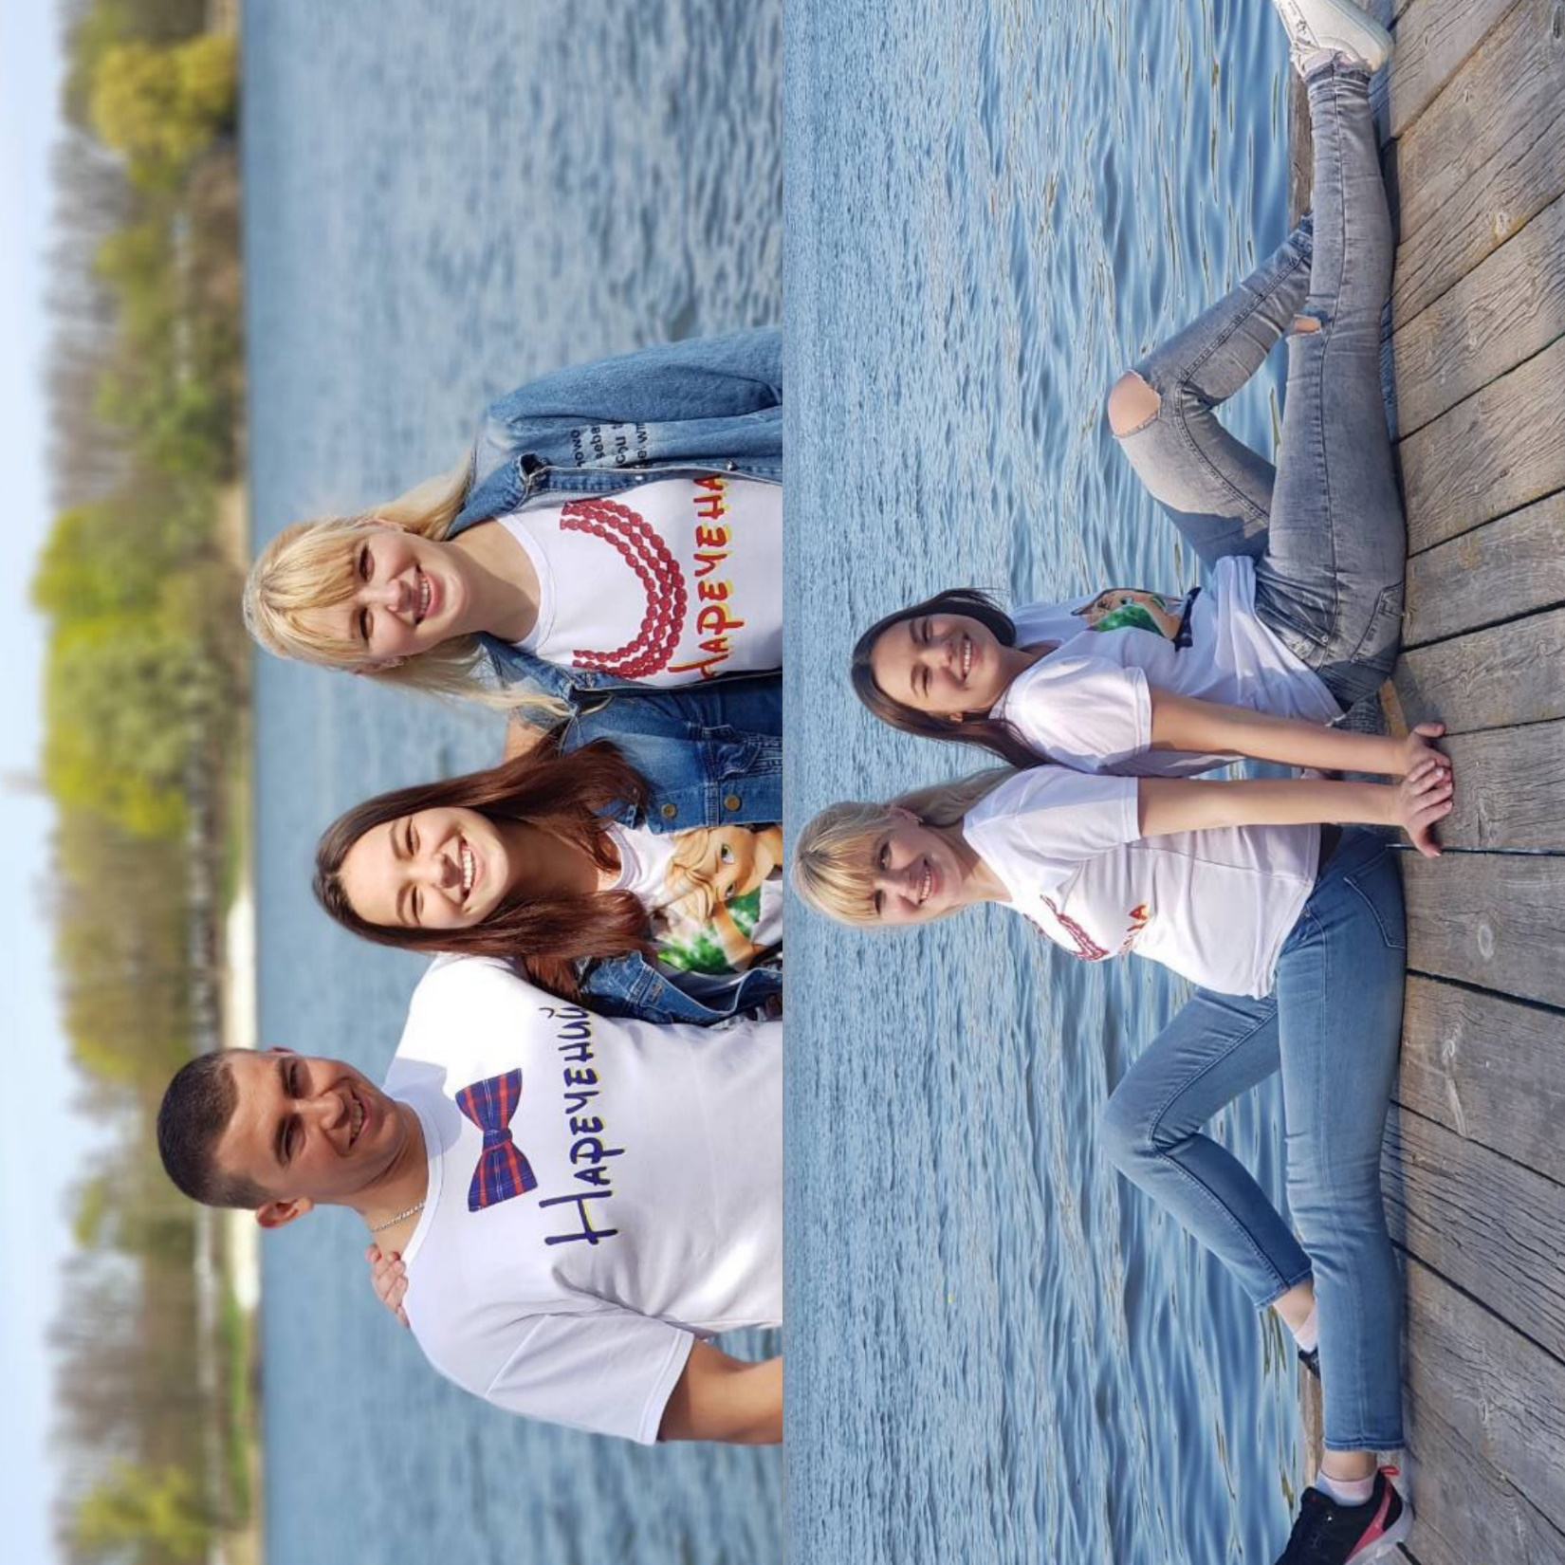
ЦІКАВА ПРОПОЗИЦІЯ?
ОБІЗНАНІ
–
ЗАХИЩЕНІ!
Дерево тримається корінням, а людина сім’єю

Slide 20
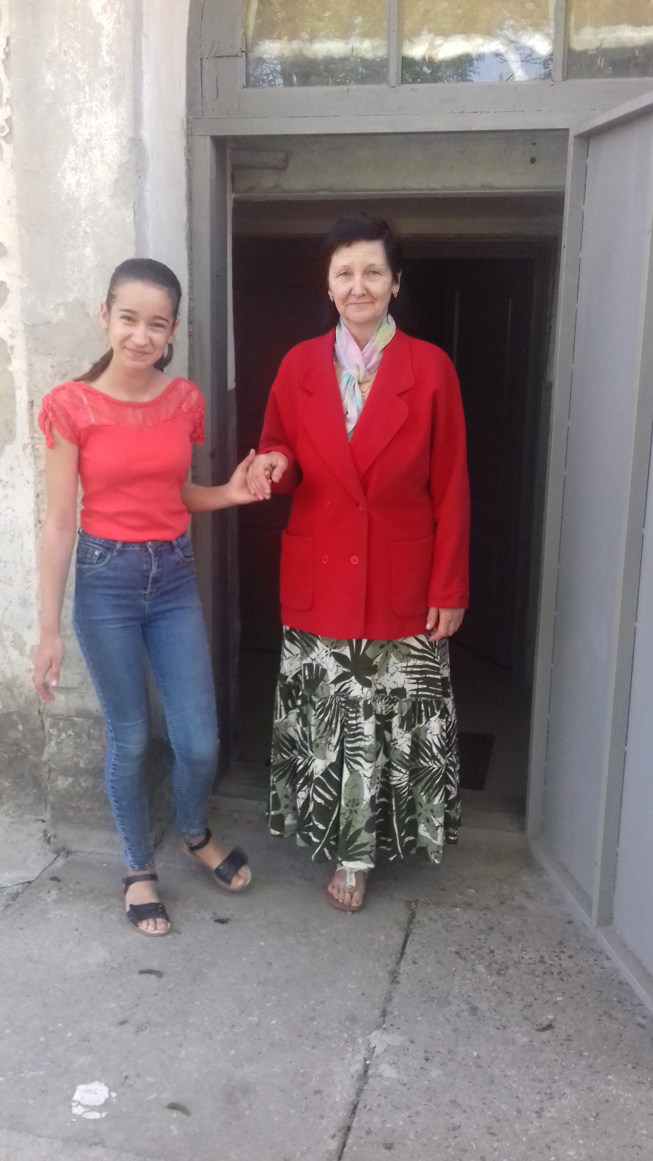
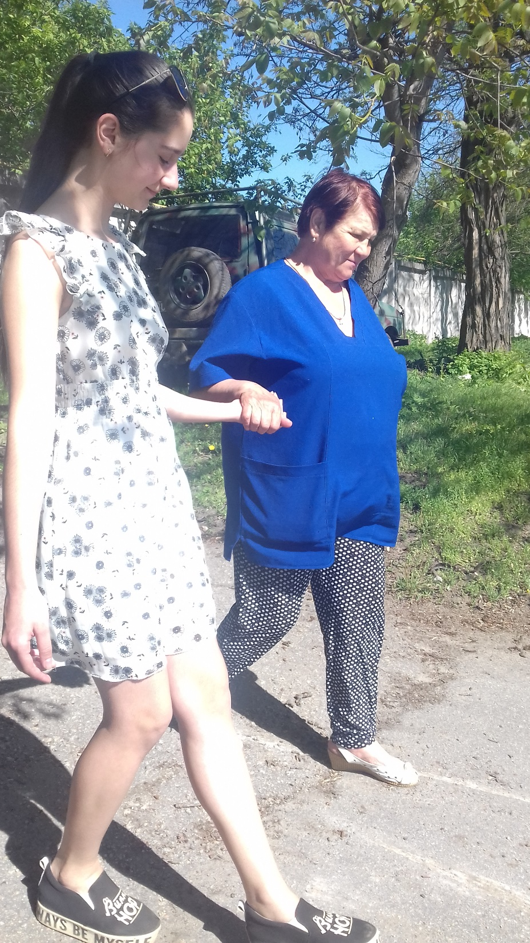
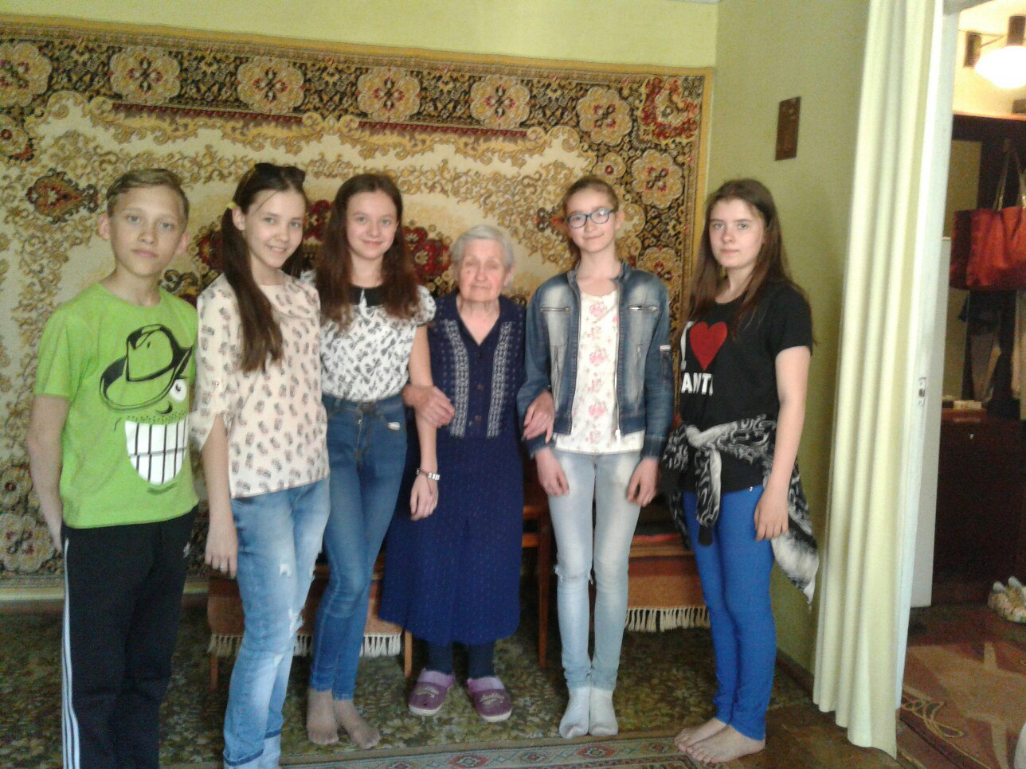
Молодь багата мудрістю батьків

Slide 21
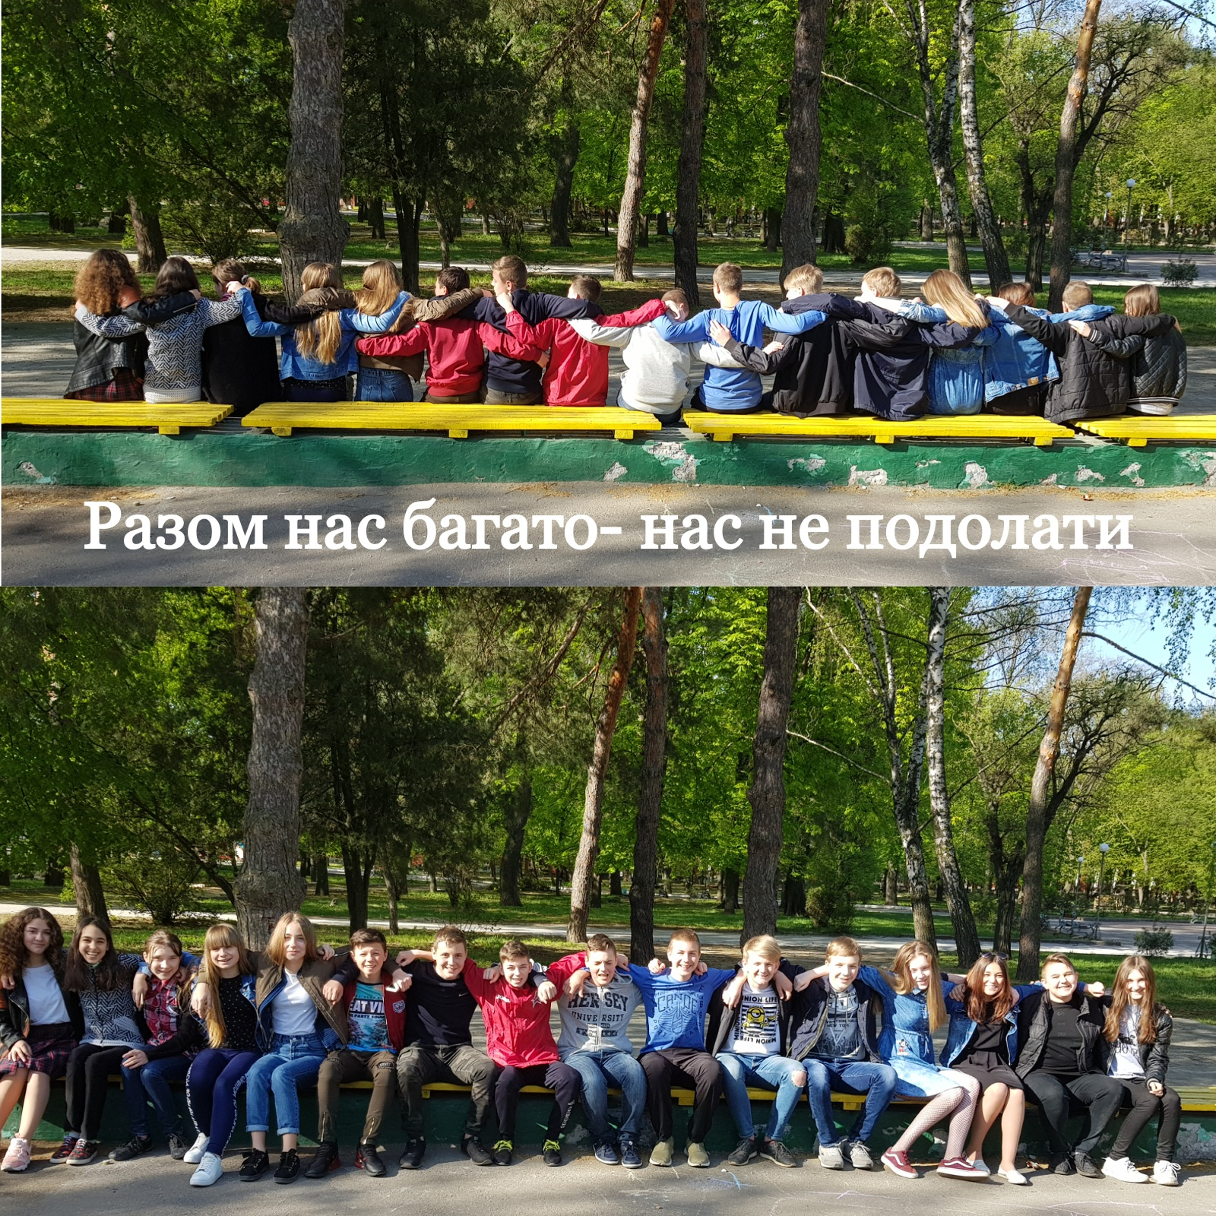

Slide 22
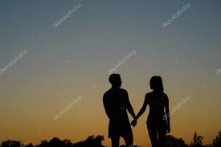
HAPPY END

